Slide 1

How to contribute to L.A.B. mbed project
Laboratoire d'Aix-périmentation et de Bidouille
Choix de la carte
Choix des outils
Etapes du projet
Thibaut VIARD
Rev A, 2014/01/30

Slide 2
Choix de la carte de développement
Le LAB dispose de 40 cartes SAM4S Xplained.
Ces cartes seront utilisées pour les projets LAB mais aussi au sein de l'IUT pour les cours à venir sur les microcontrôleurs.

Slide 3
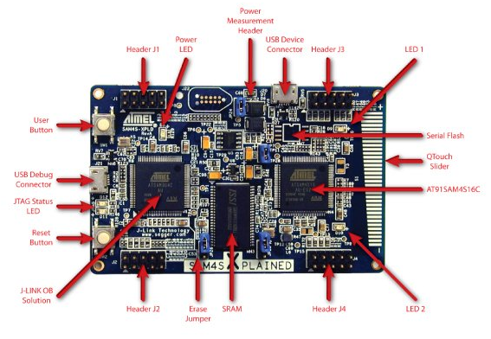
SAM4S-XPLD vue générale
But : à refaire à partir de la photo se trouvant slide suivant

Slide 4
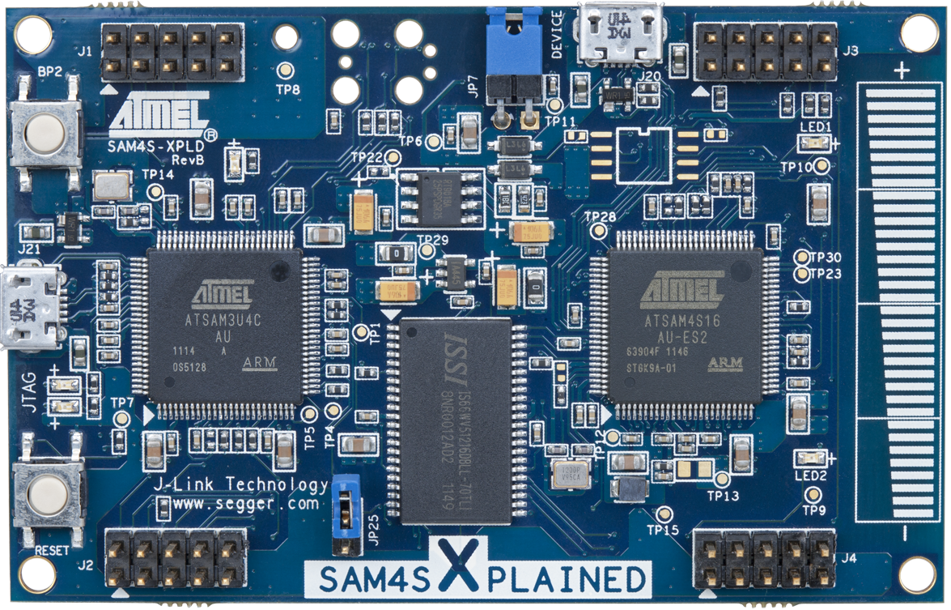
SAM4S-XPLD pinout
But : obtenir qqchose de similaire a ceci : http://forum.arduino.cc/index.php?&topic=132130.0

Slide 5

Outils de programmation
Em::Blocks a été choisi après évaluation:
  Fondé sur Code::Blocks
  Open source
  Extensible via plugins
  Support W$ uniquement pour le moment
Lien: http://www.emblocks.org/web/downloads-main

Slide 6
Mbed main line
http://mbed.org/
https://github.com/mbedmicro/mbed
Mise en place des outils : http://mbed.org/handbook/mbed-tools
Informations pour apporter le support de nouveaux microcontroleurs ou nouvelles cartes : http://mbed.org/handbook/mbed-SDK-porting

Slide 7
Mbed L.A.B.
Github repo: https://github.com/LabAixBidouille/mbed

Slide 8
Etapes du projet
'portage SAM4S-XPLD'
Microcontrôleur (device) : Amener les diverses définitions du device
Board : Amener la définition du pinout et des périphériques du device qui sont utilisables.
Tools : mbed dispose de scripts python permettant la génération de projets et de la bibliothèque. Quelques scripts sont à modifier et d'autres à créer pour gérer la board et les projets Em::Blocks.

Slide 9
Etapes du projet
'portage SAM4S-XPLD'
Tools : Apporter les fichiers de linker (memory mapping).
Firmware : Apporter ce qui est nécessaire pour utiliser le device après mise en route.
Firmware : Apporter les drivers bas niveau des premiers périphériques. Privilégier les plus faciles dans un premier temps pour faciliter la prise en main des débutants.

Slide 10
Etapes du projet
'portage SAM4S-XPLD'
Tests applicatifs.
Documentation de la board.
Pull request : demande d'ajout dans la main line.

